Slide 1
学生管理系统

Slide 2
数据关系
学生信息 (学生ID、姓名)
课程信息 (课程ID、名称）
老师信息 (老师ID、姓名）
选课信息 ( (课程ID、学生ID)、 成绩)

Slide 3
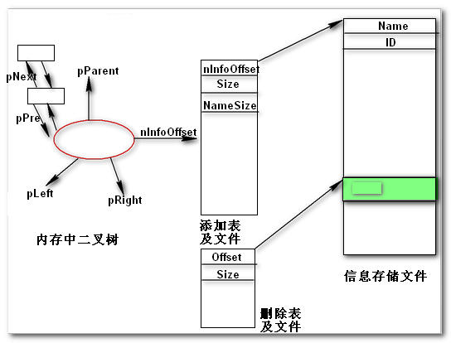
管理方式
信息数据与管理数据的分离
偏移作为信息数据的索引

Slide 4
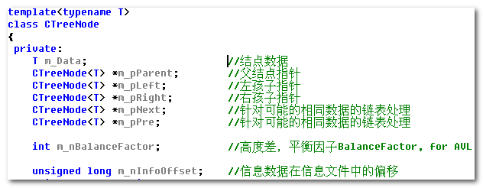
逻辑结构（1）
学生信息、课程信息、老师信息：
  ID二叉树
  姓名（名称）二叉树
    （针对同名，进行链表处理，数据量不大）
    如10W学生记录，其姓名二叉树结点数少于10W
选课信息：
  (学生ID, 课程ID)二叉树
  (课程ID, 学生ID)二叉树
  至于名称（姓名），可转换成ID，
    100W选课记录二叉树，结点数可达100W

Slide 5
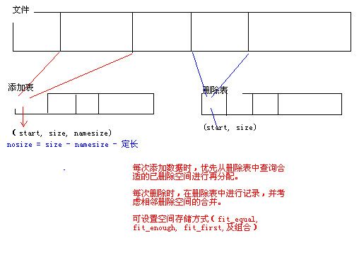
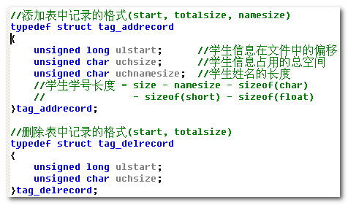
逻辑结构（2）
分配表

Slide 6
物理存储
信息文件存储：
  学生信息文件(学生姓名，ID)
  课程信息文件(课程名称，ID)
  老师信息文件(老师姓名，ID)
  选课信息文件(学生ID, 课程ID)
分配表文件存储：
  学生信息添加表文件(Offset, Size, NameSize)
  学生信息删除表文件(Offset, Size)

Slide 7
处理流程

Slide 8
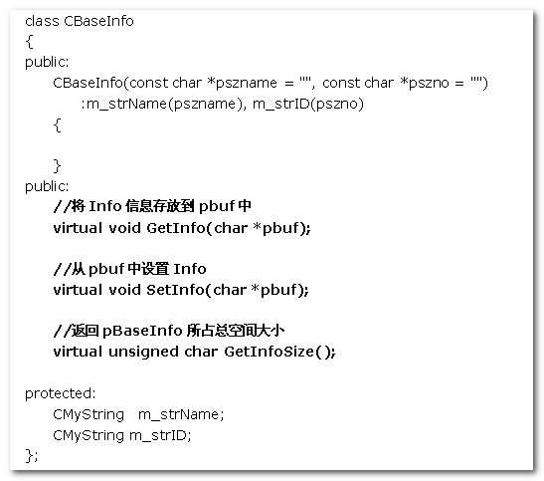
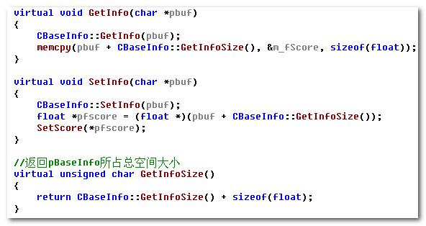
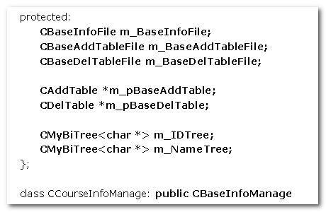
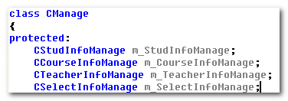
类设计
信息基类：CBaseInfo
信息派生类：
  CStudentInfo, CCourseInfo, CTeacherInfo, CSelectInfo
管理基类：CBaseInfoManage
管理派生类：
  CStudentInfoManage, CCourseInfoManage,CTeacherInfoManage, CSelectInfoManage
信息管理类：CManage:
  其成员包括上面派生类

Slide 9
自评
分配表 + 二叉树 二级管理
二叉树仅存在于内存中
分离（数据关系，信息数据&管理数据）
重用

